Slide 1
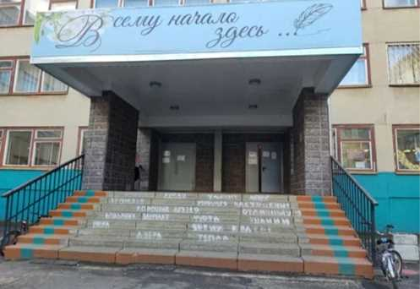
Волонтерский отряд
«Дорогою Добра»
МОУ «Средняя школа №83 г.Ярославля

Slide 2
С 2012 года на базе МОУ СОШ №79 г.Ярославля было организовано добровольческое движение «Дорогою Добра».
После реорганизации с 31.12.2013г. согласно Постановления мэрии г. Ярославля № 2038 от 03.09.2013 года
«О реорганизации муниципального образовательного учреждения средней общеобразовательной школы №83» школа
№79 была присоединена к МОУ СОШ №83г.Ярославля.

Slide 3
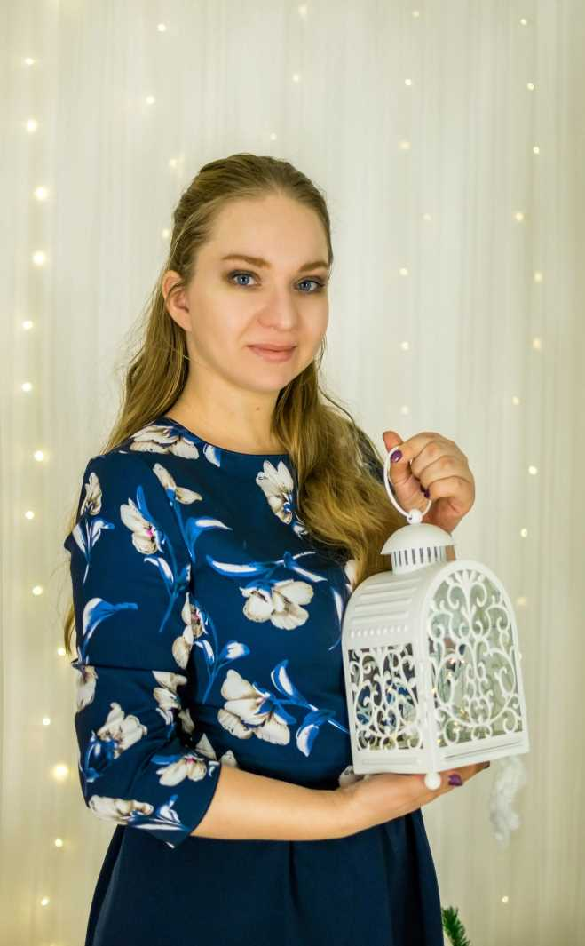
Руководитель волонтерского отряда с 2012 года – Кокоркина (Шолохова) Мария Сергеевна
(с 1.09.2022г. зам.директора по УВР, курирующий волонтерскую деятельность)

Slide 4





Направления:
- Социальное
- Творческое
- Экологическое
- Трудовое
- Спортивное

Slide 5
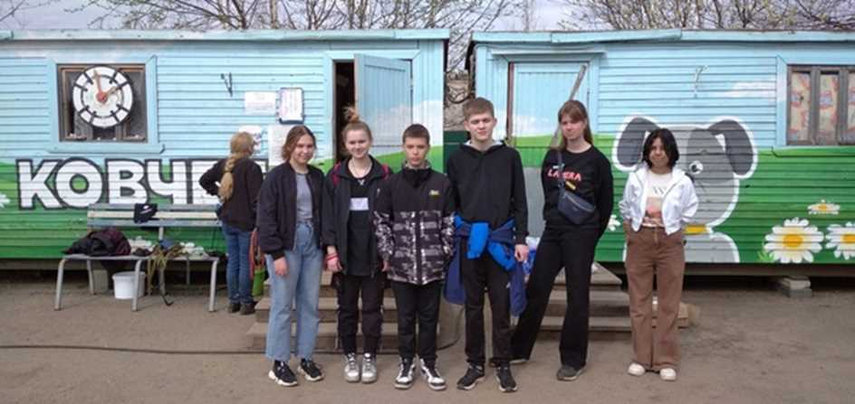
Выходы в приют «Ковчег»

Slide 6
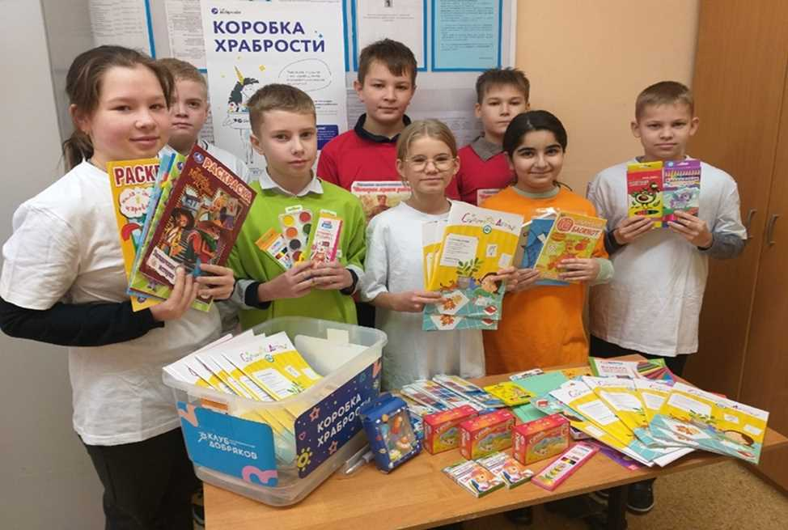
Акция «Коробка храбрости»

Slide 7
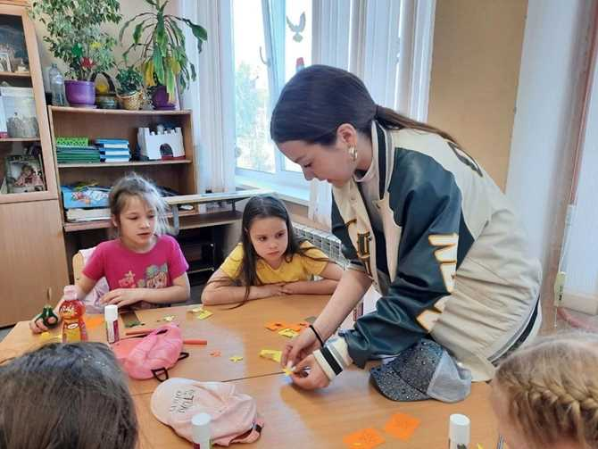
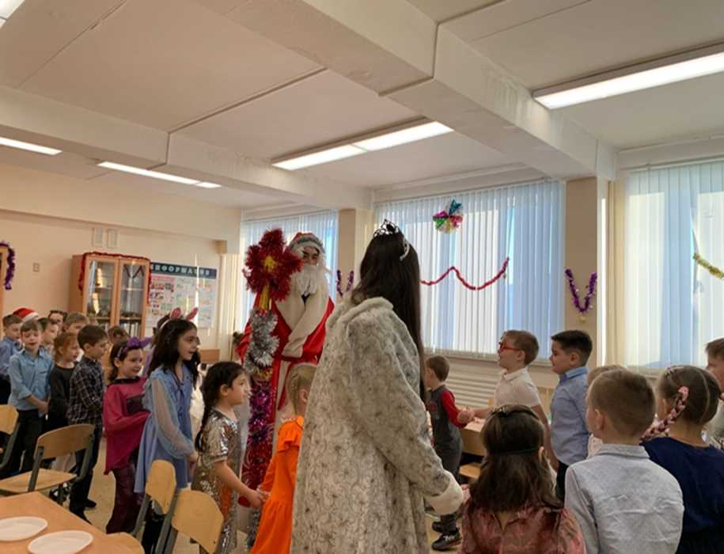
Проведение праздников и мастер-классов

Slide 8
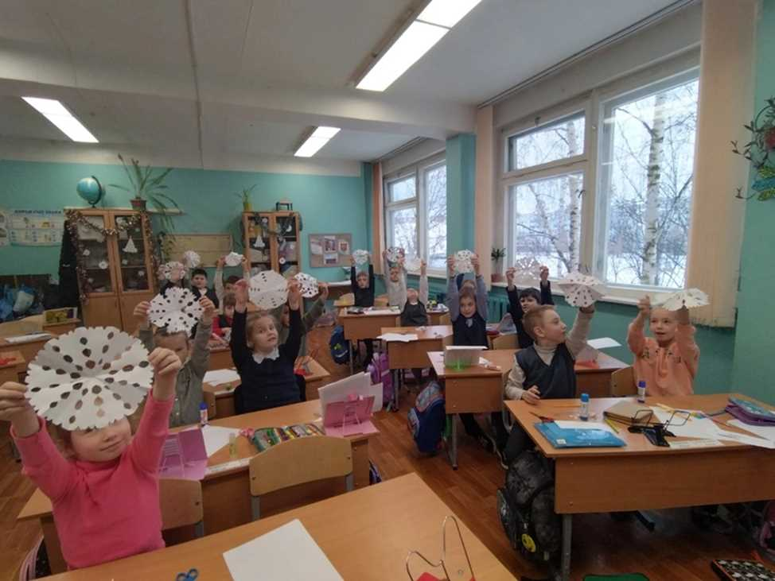
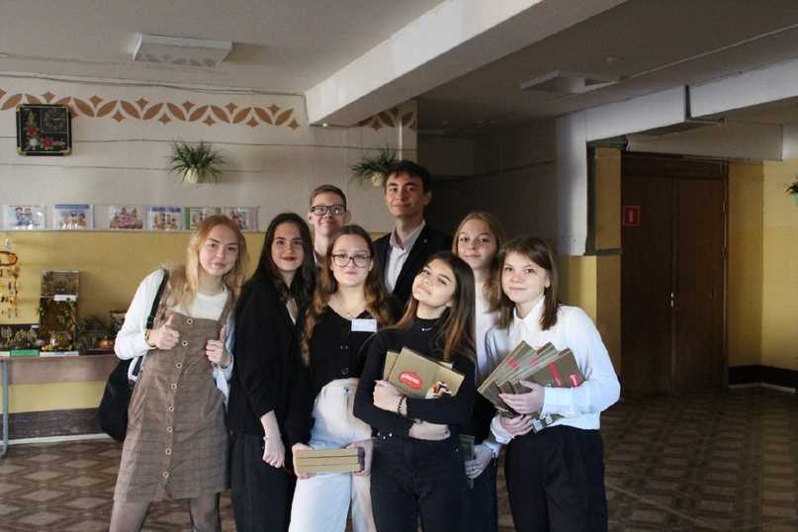
Проведение праздников и мастер-классов

Slide 9
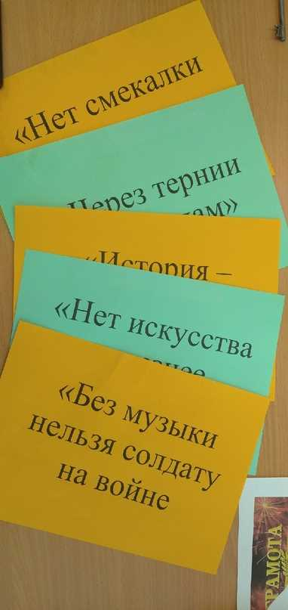
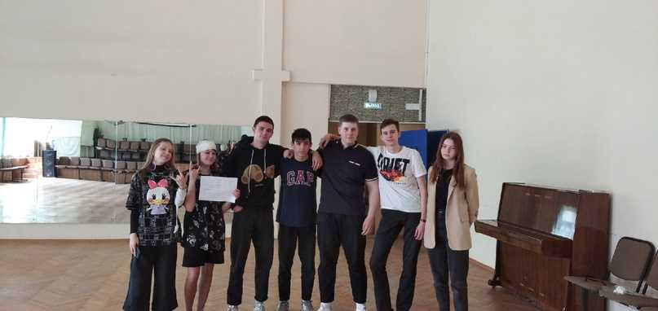
Квест для 8 классов «Дороги, которые ведут к Победе», 6 мая 2022

Slide 10
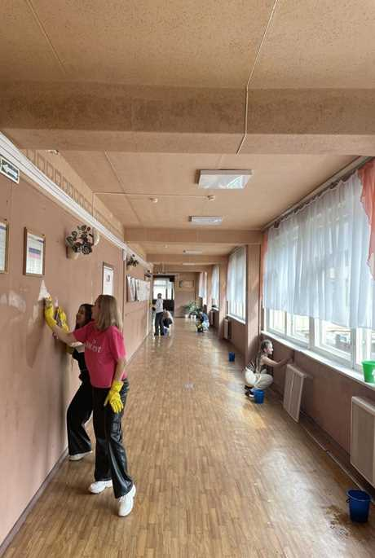
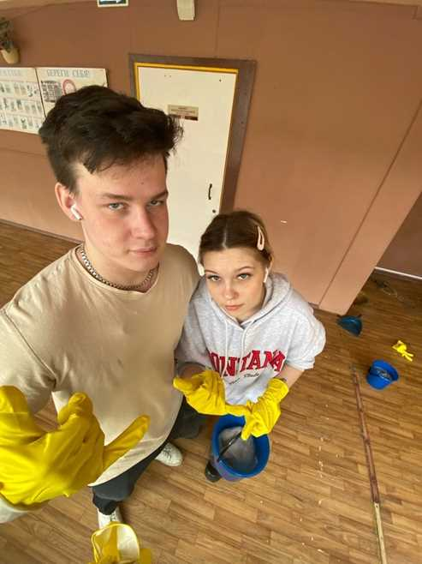
Акции по поддержанию чистоты в школе

Slide 11
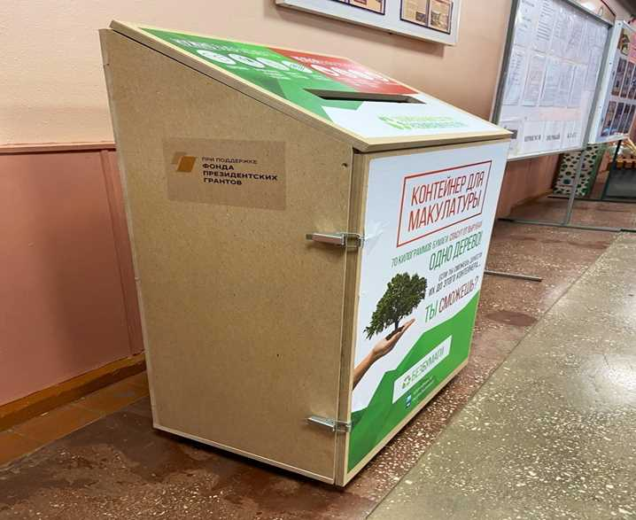
Акции по сбору макулатуры

Slide 12
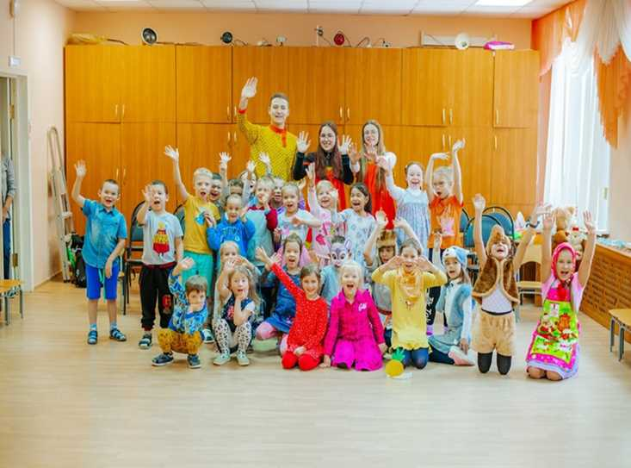
С 2022 года активно сотрудничаем с МДОУ «Детский сад №237» по творческому направлению

Slide 13
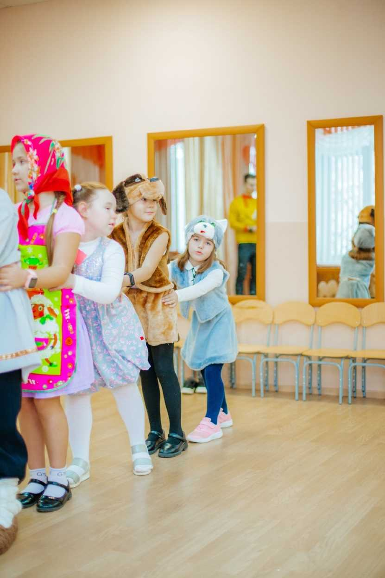
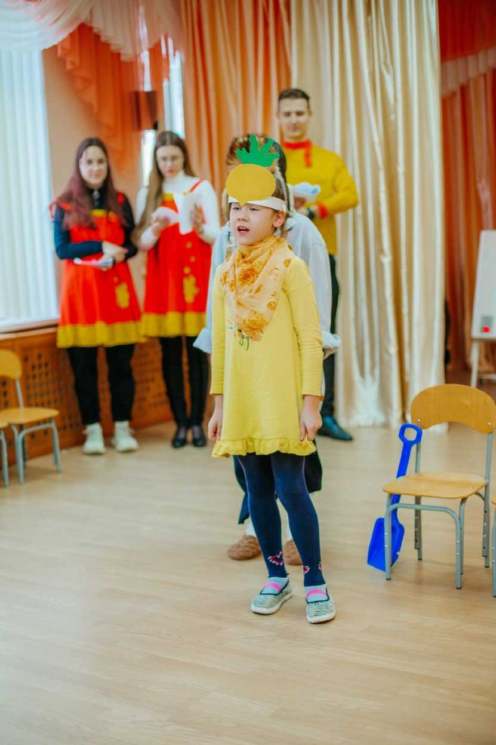
Детский сад №237,
2022-2023 учебный год

Slide 14
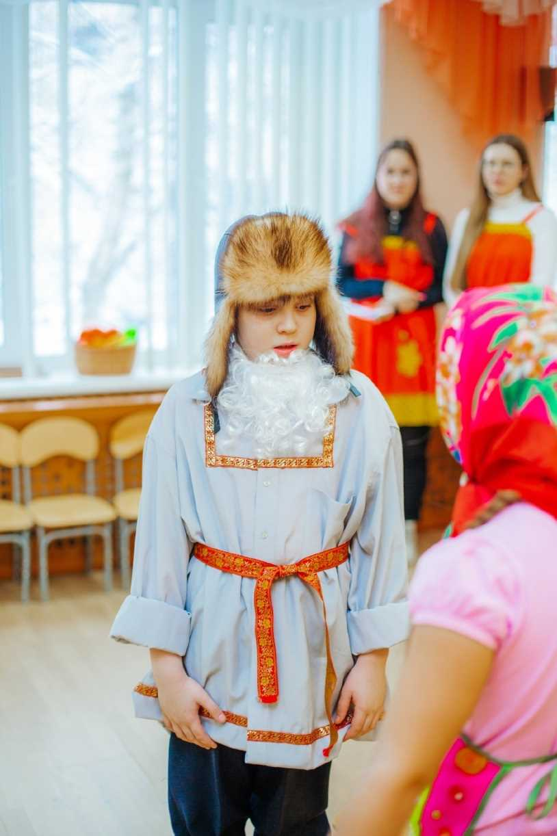
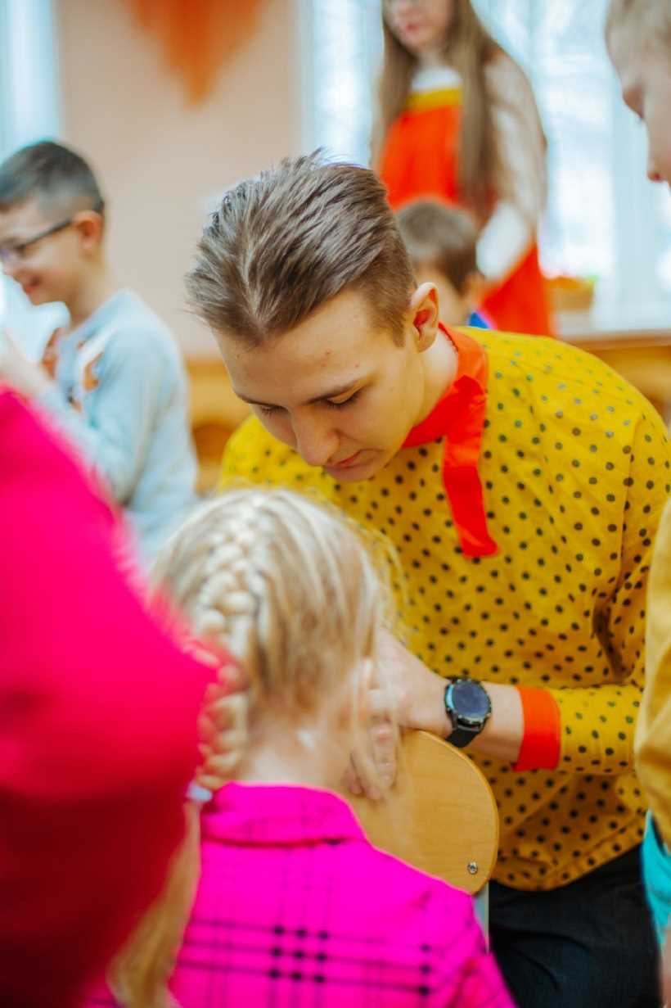
Детский сад №237,
2022-2023 учебный год

Slide 15
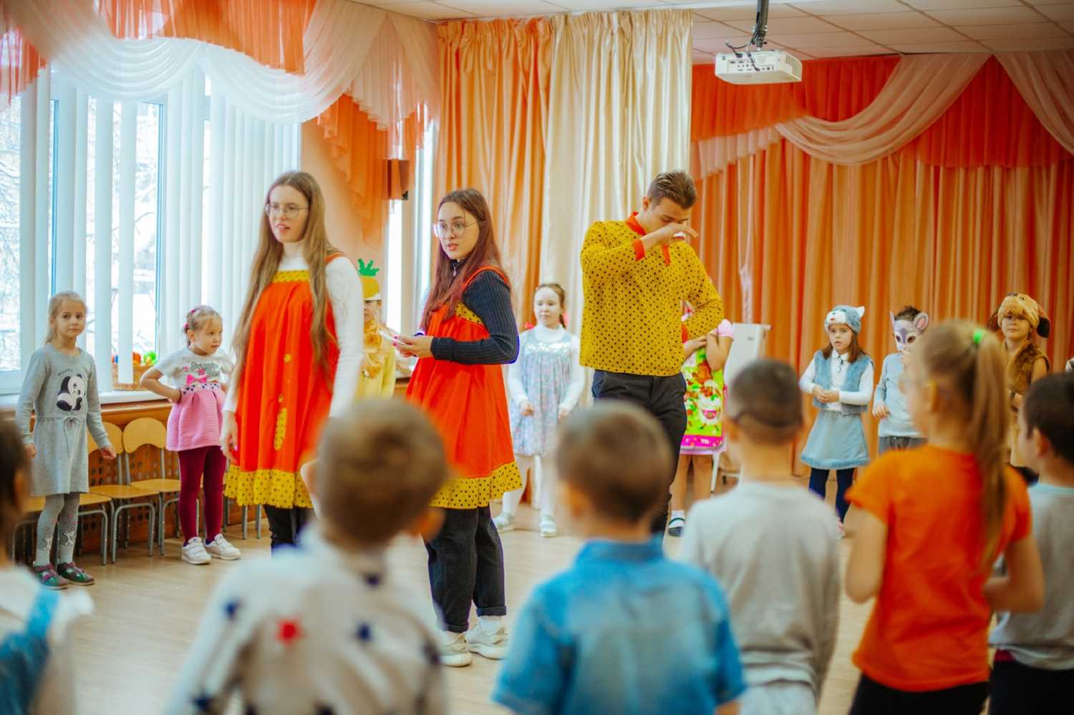
Детский сад №237,
2022-2023 учебный год

Slide 16
Детский сад №237,
2023-2024 учебный год
Экскурсия в школу | ноябрь | Воспитатели, ст. воспитатель, зам.директора по УВР
Шефская помощь учащихся ОУ воспитанникам ДОУ - открытка ко Дню матери - мастерская Деда Мороза - открытки к 23 февраля и 8 марта - мастерская «Фронтовая открытка» - праздник «До свидания, детский сад» | сентябрь - май | Воспитатели, ст. воспитатель, зам.директора по УВР
Экскурсия в школьную библиотеку | январь | Воспитатели, ст. воспитатель, зам.директора по УВР
Творческое мероприятие «В гостях у сказки» | В течение года | Воспитатели, зам.директора по УВР

Slide 17
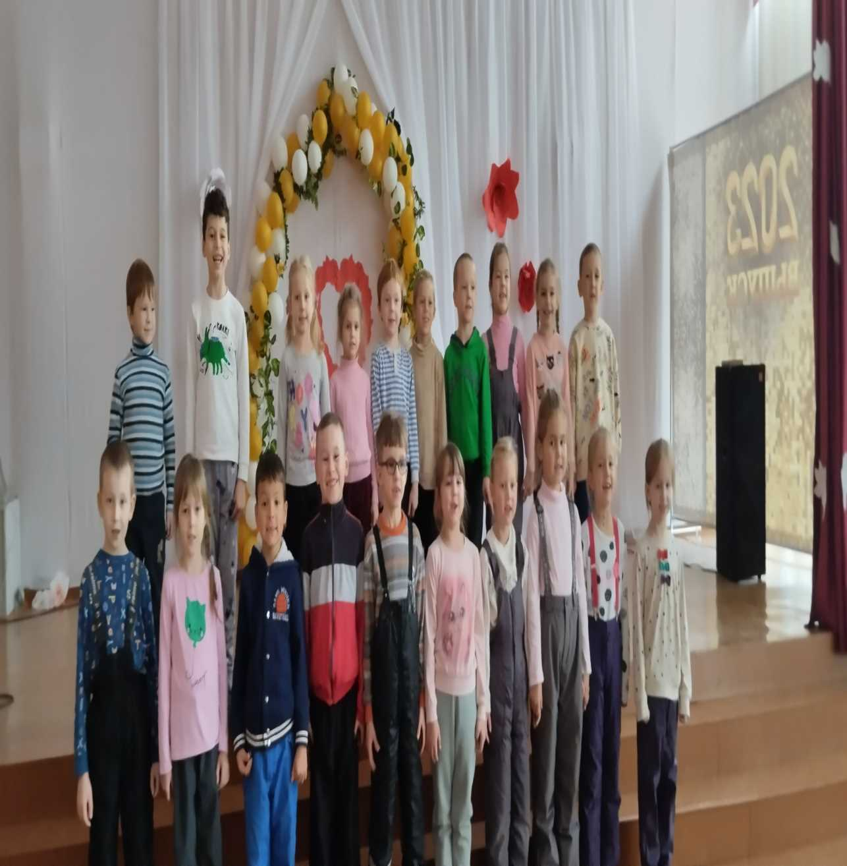
Детский сад №237,
2023-2024 учебный год, экскурсия в школу

Slide 18
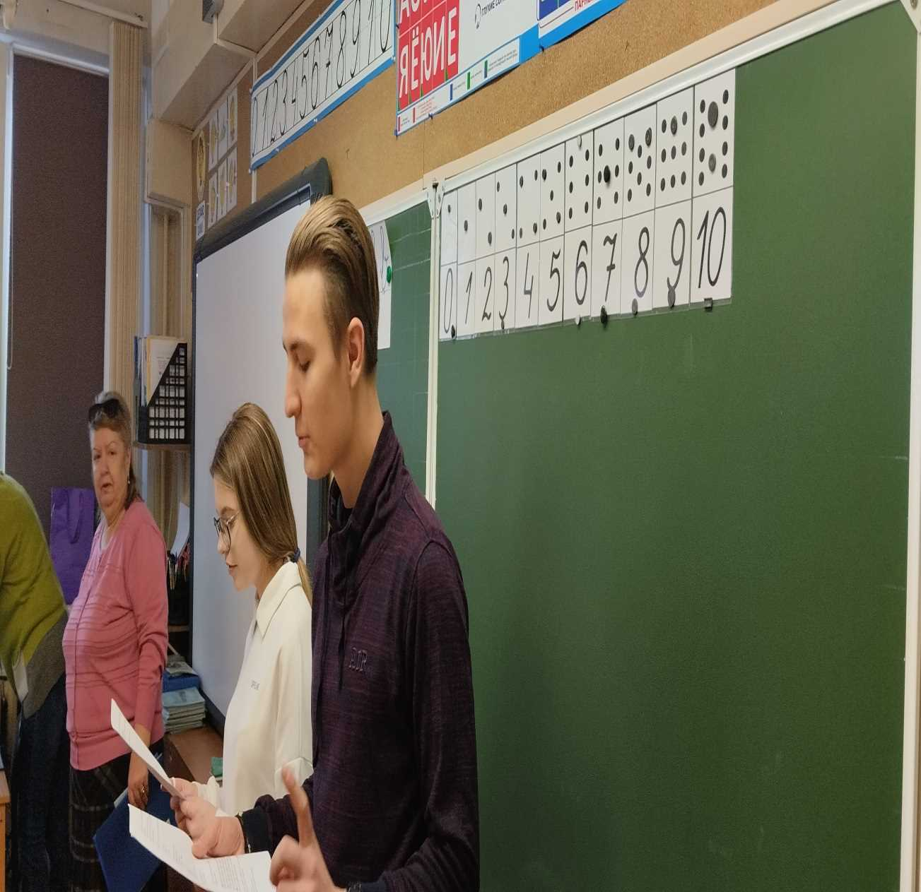
Детский сад №237,
2023-2024 учебный год

Slide 19
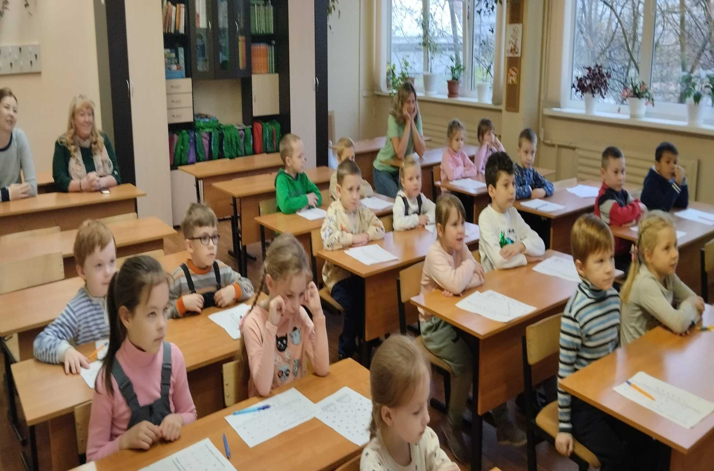
Детский сад №237,
2023-2024 учебный год

Slide 20
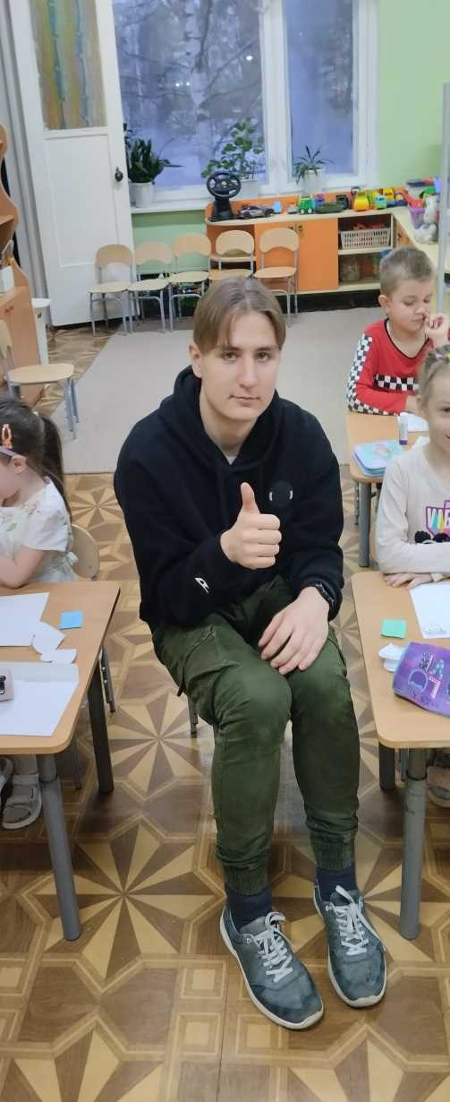
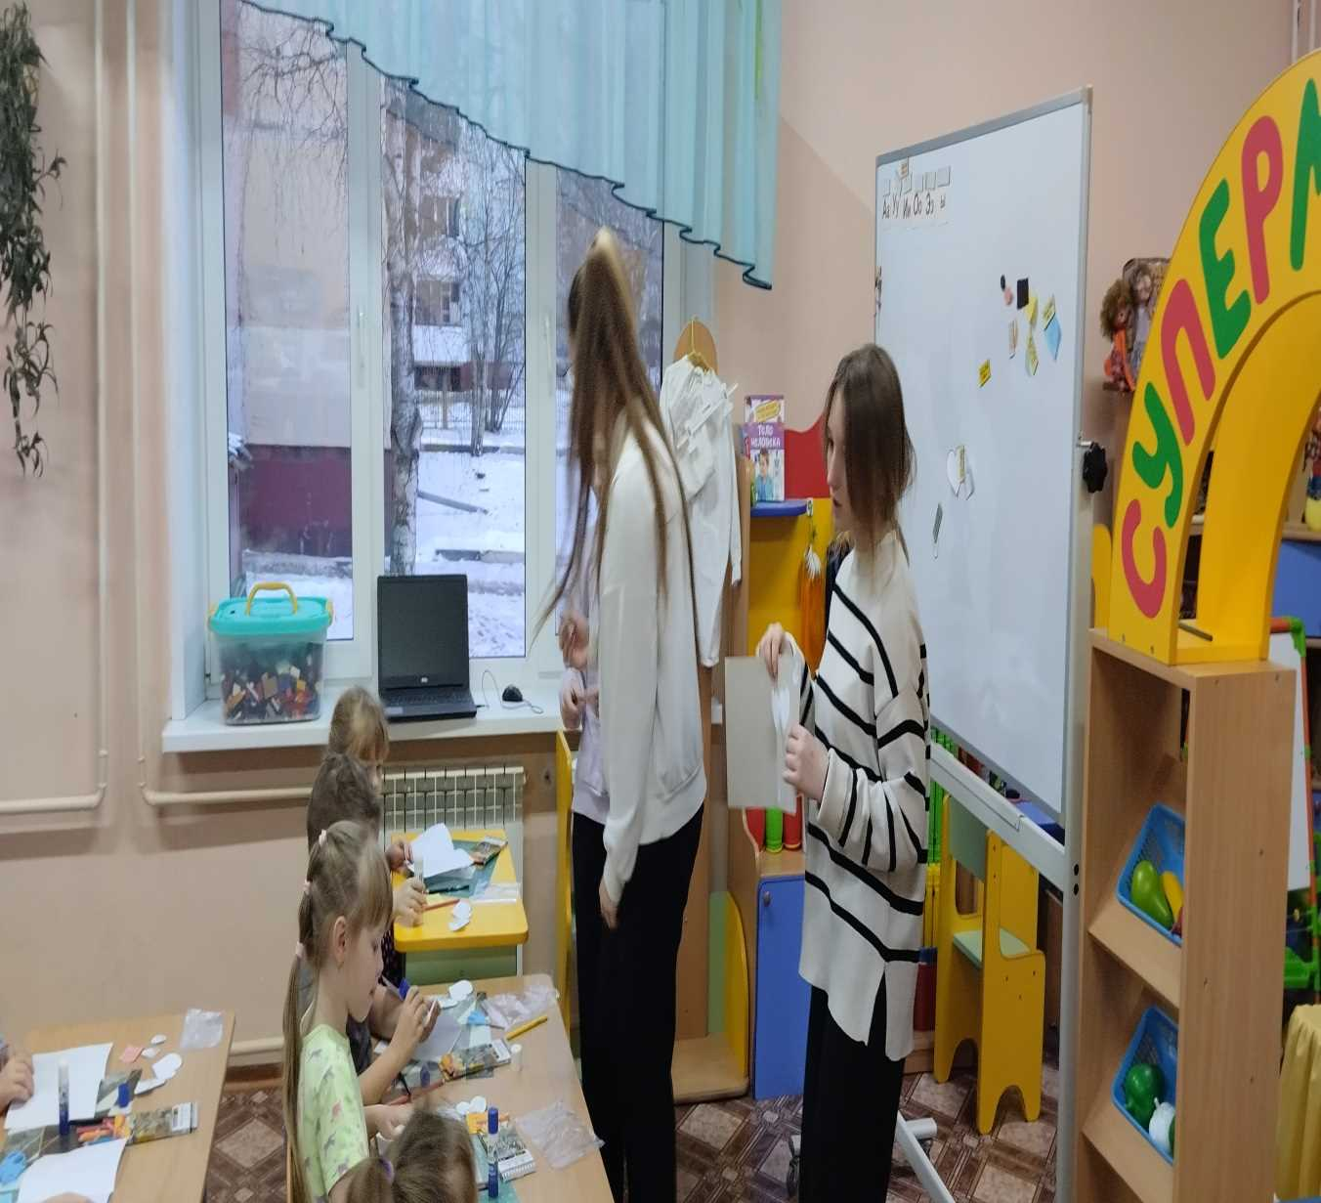
Детский сад №237,
2023-2024 учебный год, мастер-класс

Slide 21
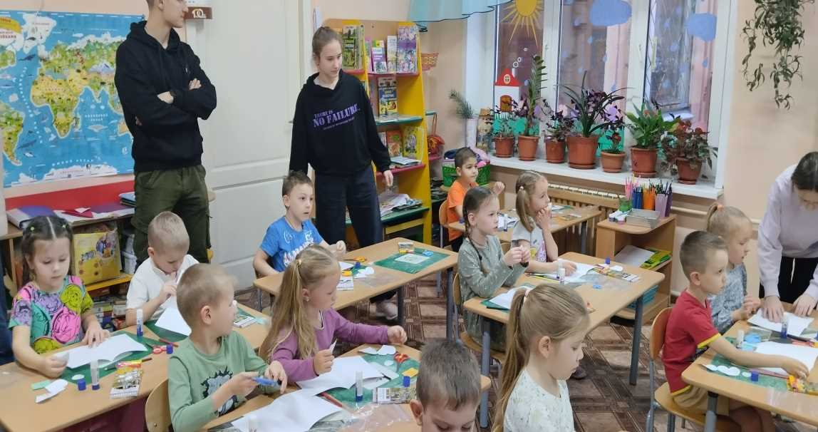
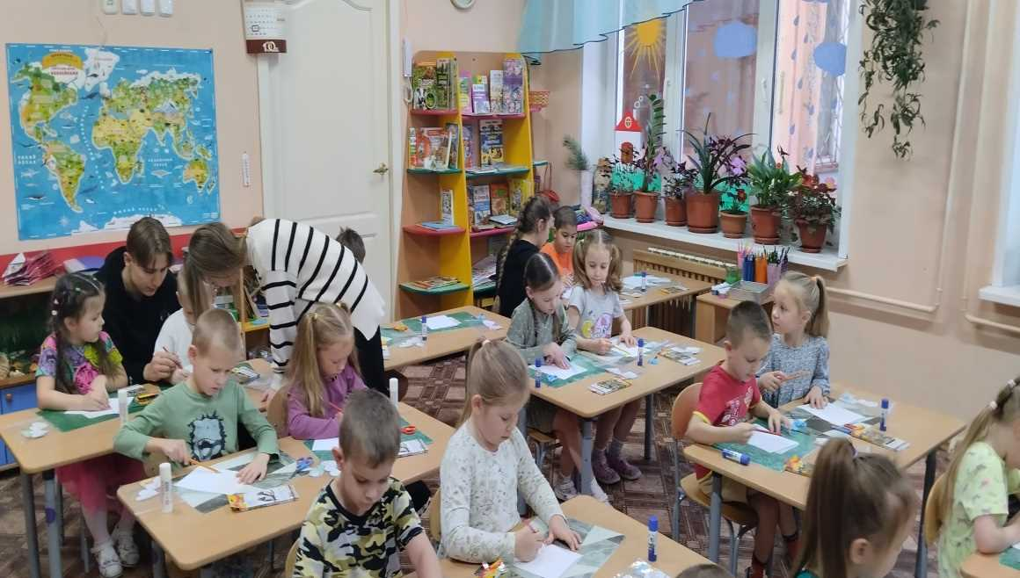
Детский сад №237,
2023-2024 учебный год, мастер-класс

Slide 22
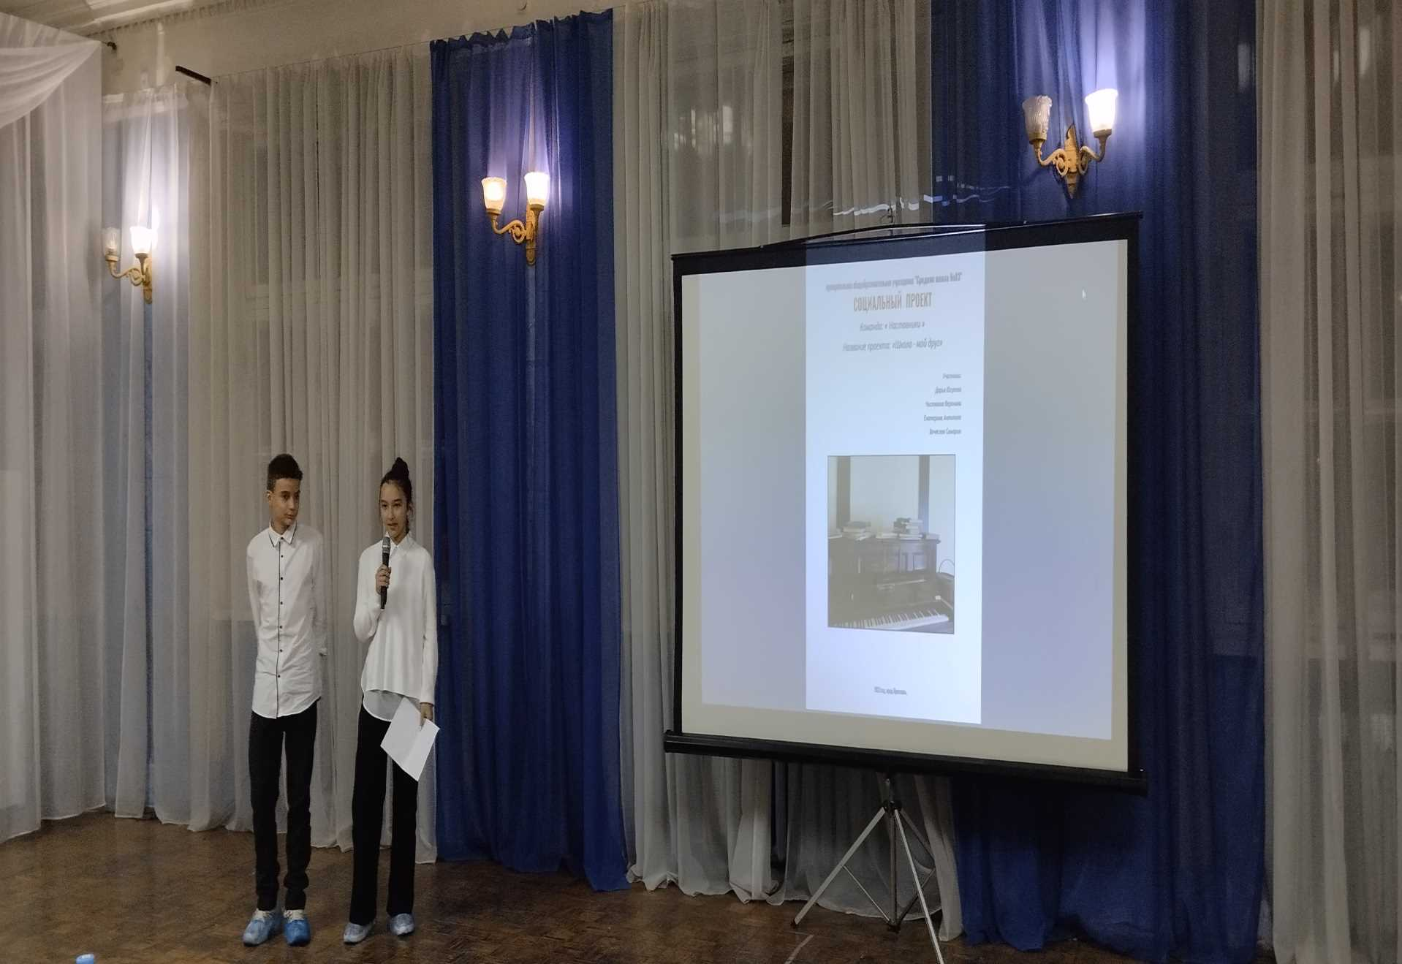
2023-2024 учебный год, защита социального проекта «Школа –мой друг», направленного на успешную адаптацию будущих первоклассников. Проект разработали учащиеся 8Б класса.

Slide 23
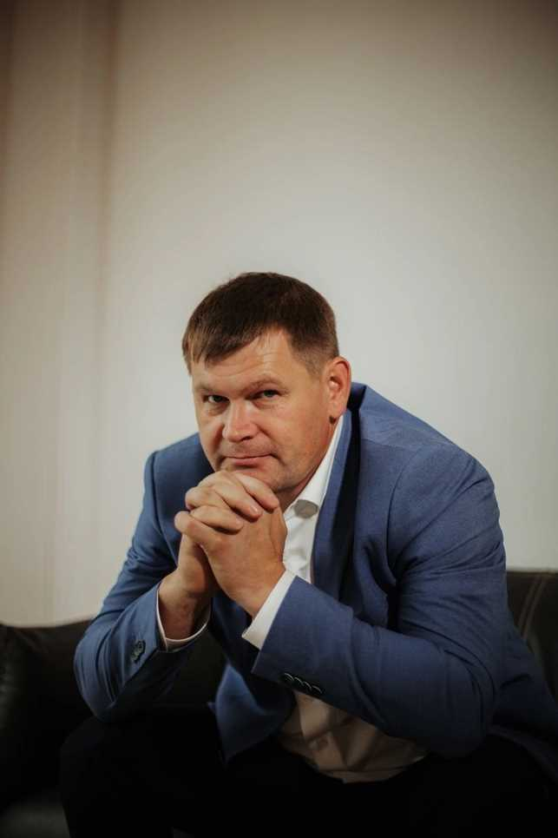
На базе школы действует ШСК «Феникс», руководитель клуба – Лужков Дмитрий Александрович.
Совместно с МДОУ «Детский сад №112» ШСК «Феникс реализует дополнительную общеразвивающую программу в сетевой форме «Семейная лига Физкульт Ура».
В проведении мероприятий активно принимают участие спортивные волонтеры ШСК «Феникс»

Slide 24
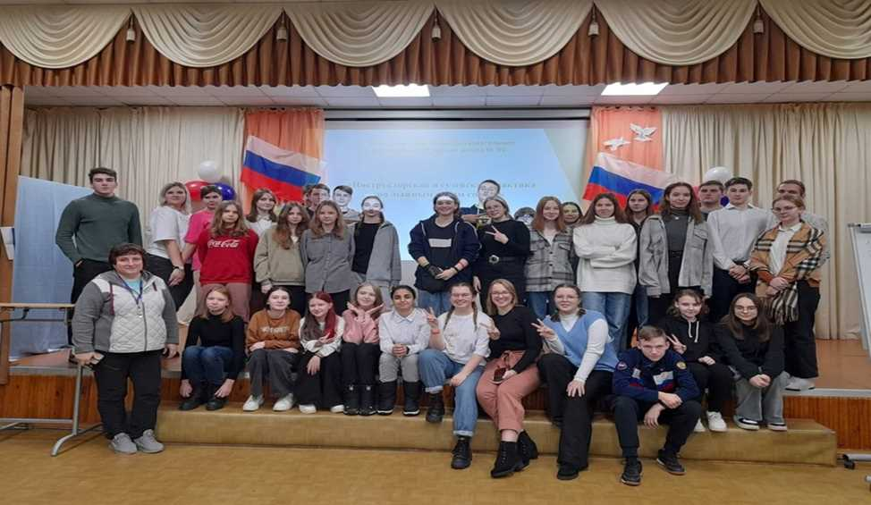
Спортивные волонтеры ШСК «Феникс»
2022-2023 учебный год, обучение на базе ВЦ «СТРиЖ»

Slide 25
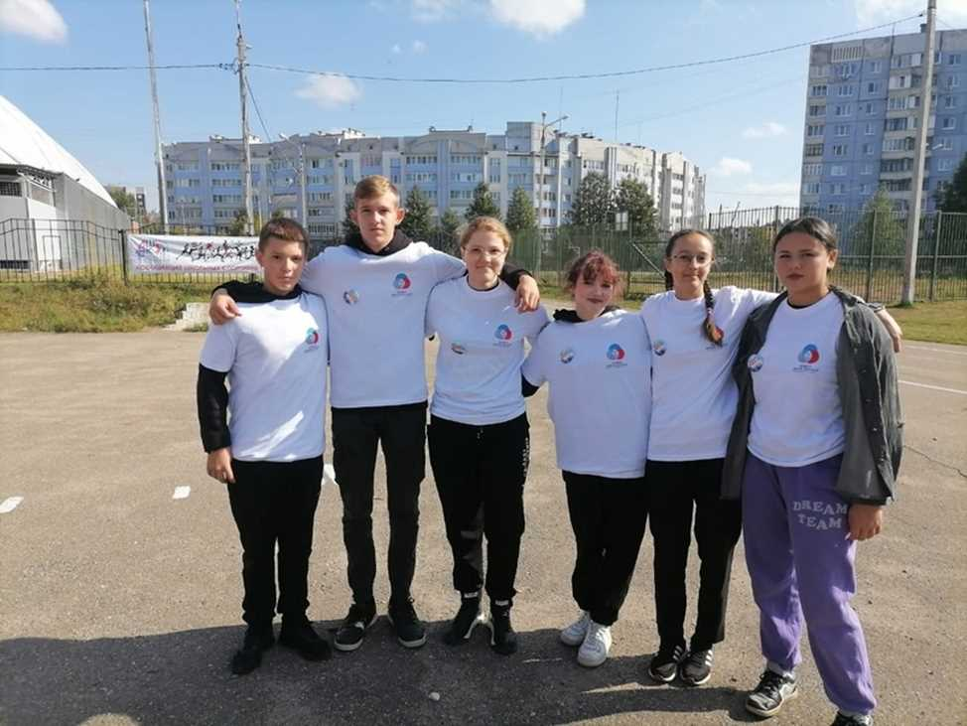
Спортивные волонтеры ШСК «Феникс»

Slide 26
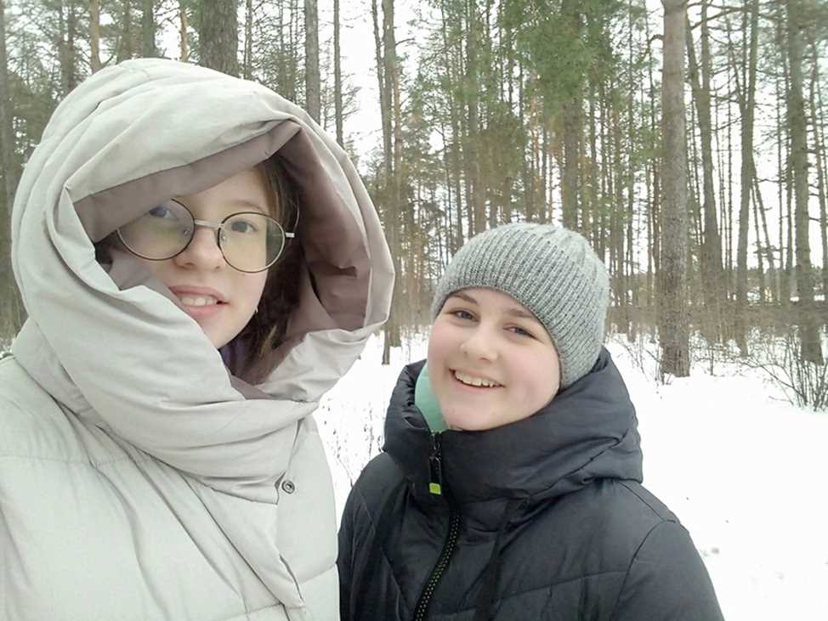
Спортивные волонтеры ШСК «Феникс»

Slide 27
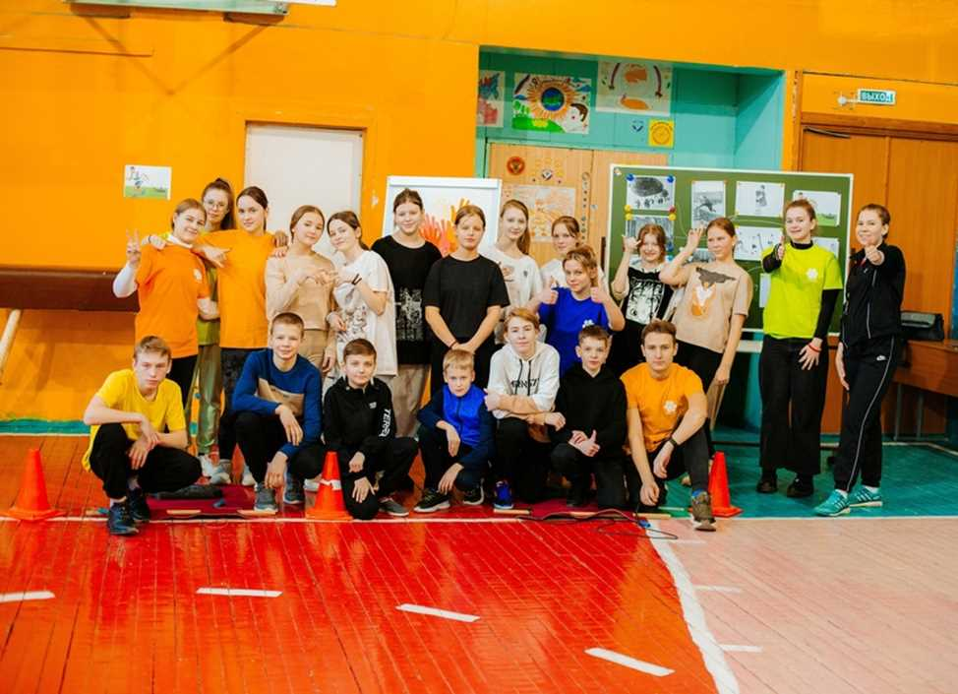
Школьные соревнования

Slide 28
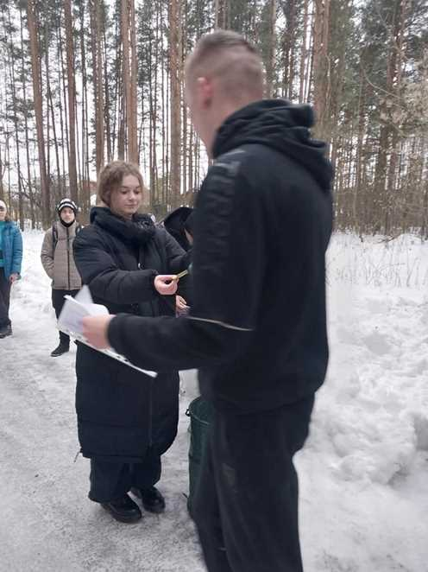
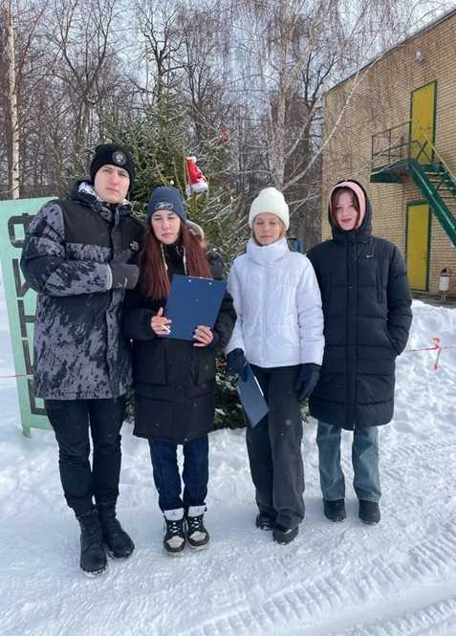
Городские соревнования

Slide 29
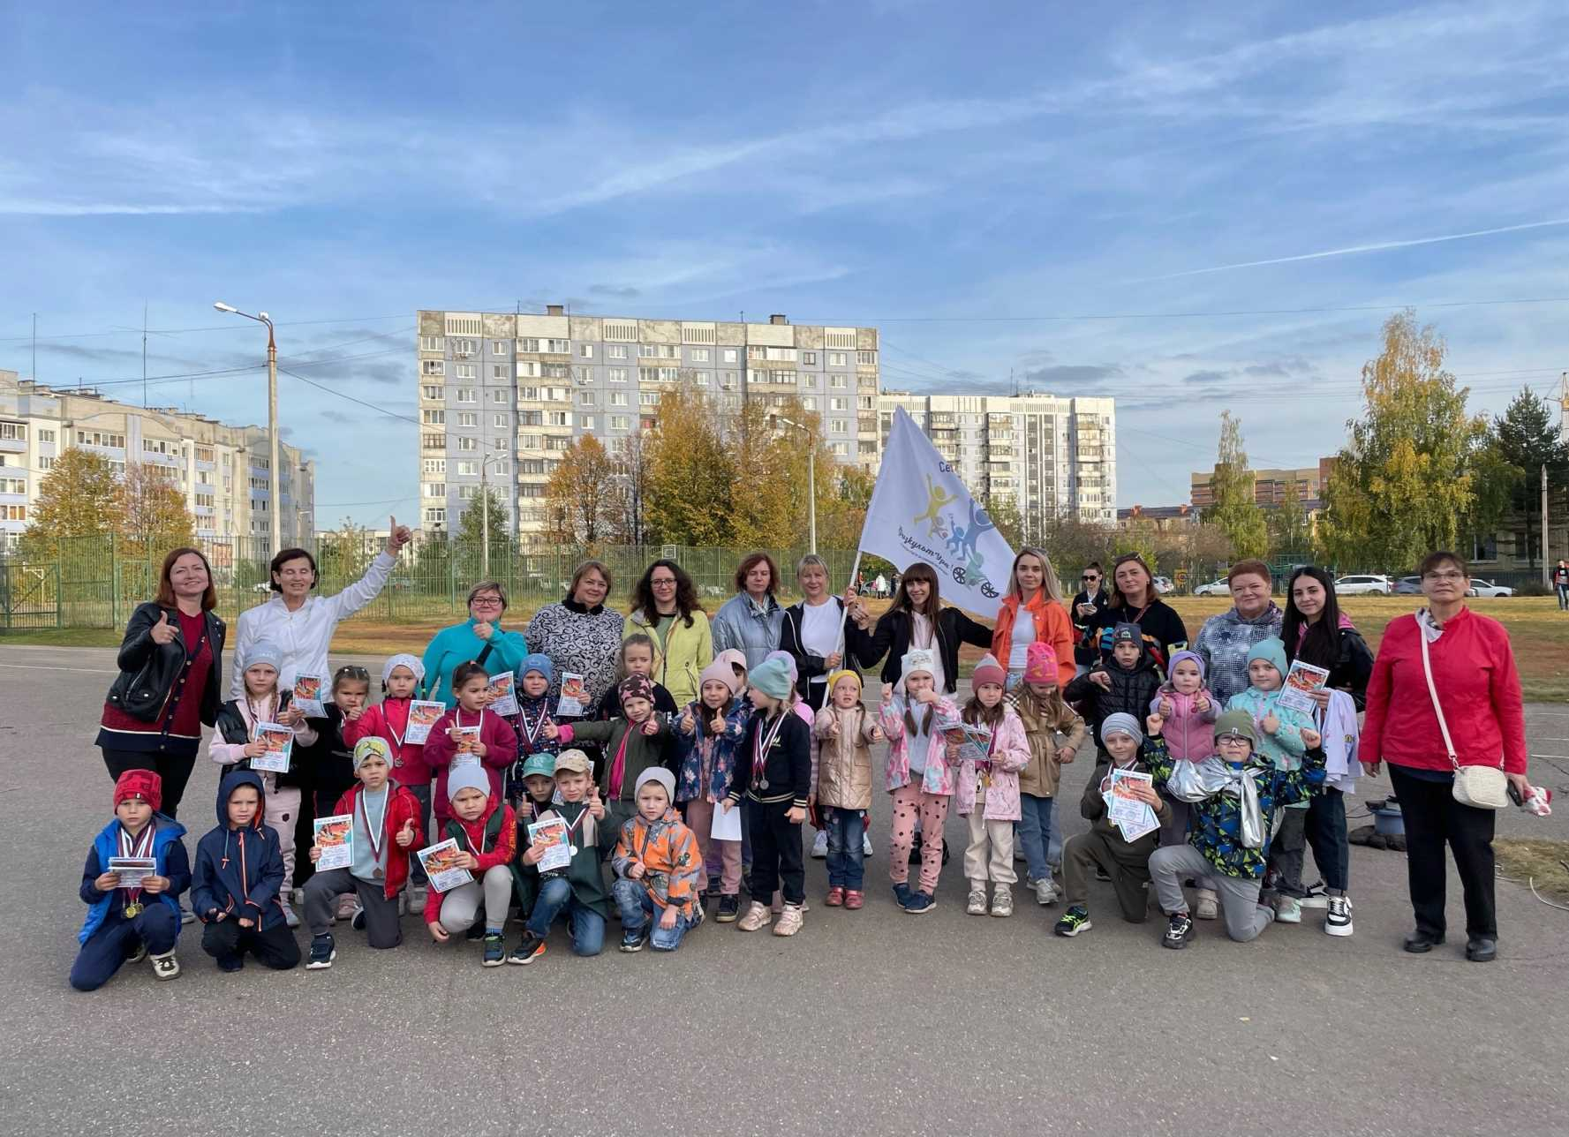
Спортивный праздник совместно с МДОУ «Детский сад №112» , октябрь 2022

Slide 30
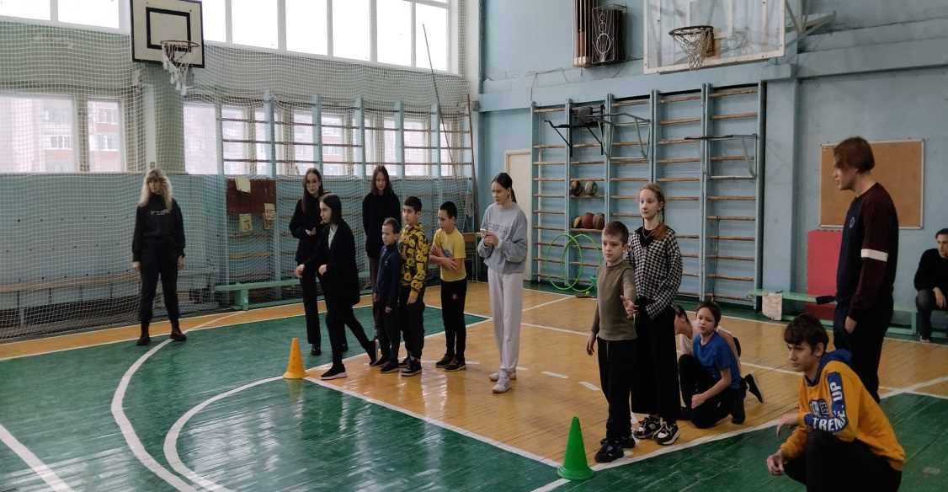
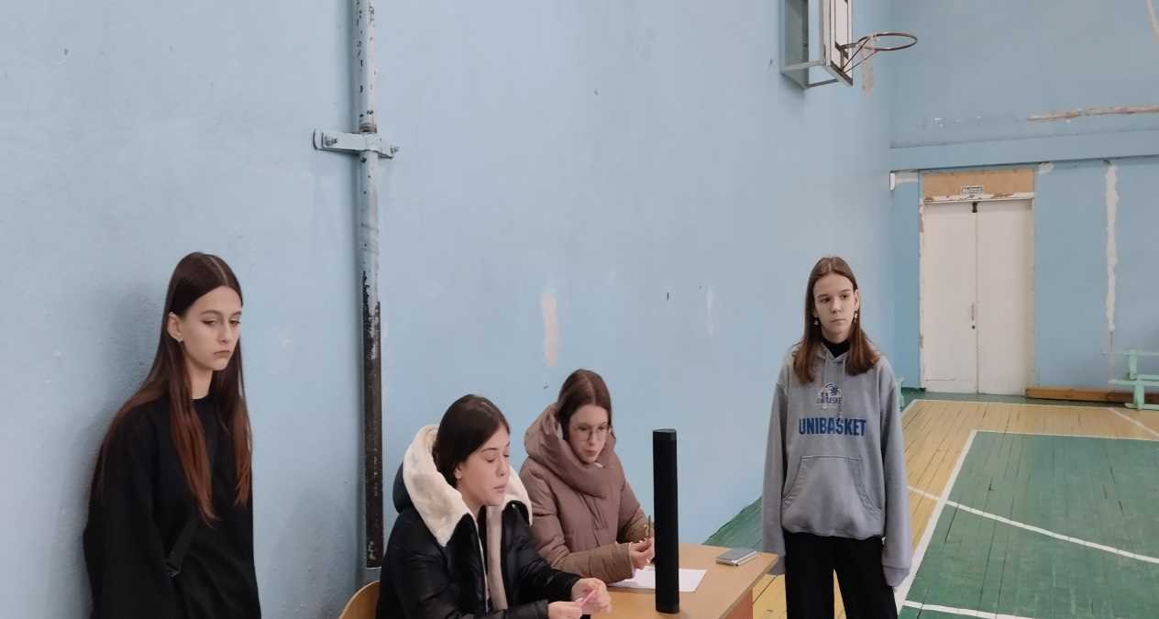
Обучение спортивных волонтеров по ДООП «Инструкторская и судейская практика по организации и проведению подвижных игр» на базе ВЦ «МЫ» (СШ 69), ноябрь 2023г.

